Slide 1

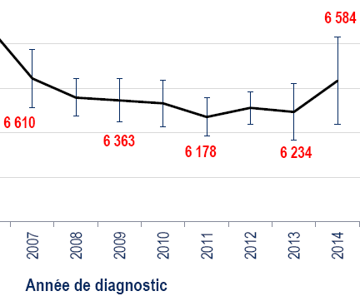
Quelques chiffres sur l’infection VIH en France
150.000 personnes infectées en 2014
Dont 30.000 ignorent leur infection (valeur 2010)
6600 nouveaux diagnostics en 2014
Dont 42% chez les HSH
Questions de dépistage et de
prévention à résoudre

Slide 2
Les nouvelles méthodes de prévention de la transmission de l’infection par le VIH
Le concept de prévention diversifiée
associe, au niveau de la population, les méthodes biomédicales de prévention aux méthodes comportementales :
  Le dépistage
  considérés comme outil biomédical de prévention
  Le traitement

Slide 3
Le dépistage : un outil de prévention
Au-delà de l’intérêt thérapeutique individuel,
Pourquoi le dépistage est-il un outil de prévention :
60% des contaminations sexuelles ont pour origine les 20% de personnes ignorant leur statut¹
Une personne qui se sait contaminée a une probabilité 2 à 3,5 fois plus élevée d’adopter des méthodes de prévention et de modifier son comportement qu’une personne qui l’ignore²
¹Supervie V, Transcriptases. 2012
²Marks G, AIDS. 2006

Slide 4
Méthodes de dépistage VIH et taux de positivité
Méthode | Nombre de tests réalisés | Taux de positivité
ELISA | 5.300.000 (2014) | 2,1 p mille
TROD (disponible depuis 2012) | 61.566 (2014) | 9,0 p mille
Autotest (disponible depuis 15/09/2015) | 140.000 | ? (évaluation en cours)

Slide 5
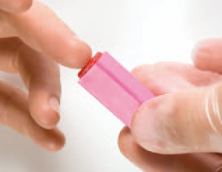
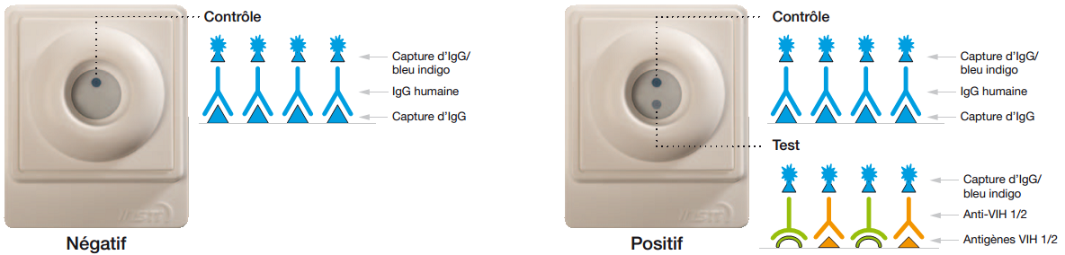
Diagnostic de l’infection par le VIH :
T.R.O.D. (Test Rapide d’Orientation Diagnostique)
Résultat en
moins de 10
minutes
Réalisable en
dehors d’un
laboratoire
Ne détecte pas les
infections récentes
(<3 mois)
Doit toujours être
confirmé par une
sérologie ELISA
Confirmation par sérologie nécessaire : si négatif, il ne détecte pas les infections récentes, si positif, il faut la confirmation par Western-blot
Notes:
Confirmation par sérologie nécessaire car : si négatif, il ne détecte pas les infections récentes, si positif, il faut la confirmation par Western-blot

Slide 6
Les intérêts des TROD
Le patient n’a pas besoin de revenir chercher le résultat du test
Le test peut être fait en dehors des structures de soin (locaux associatifs, lieux de convivialité, bois de boulogne, foyers de migrants…)

Slide 7
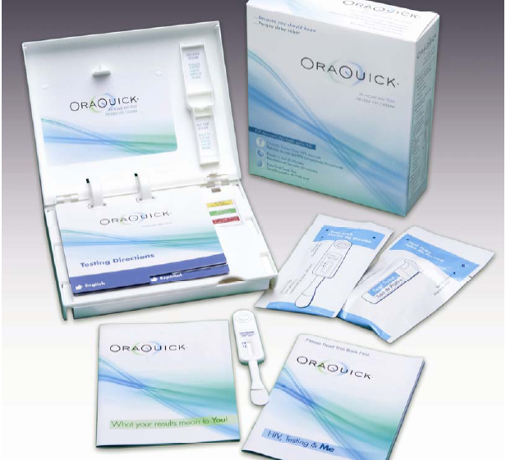
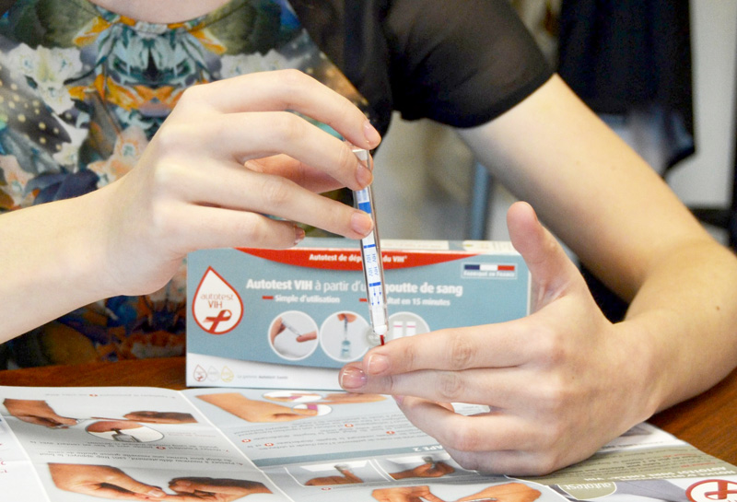
Autotests VIH

Slide 8
Les autotests diagnostiques du VIH
Accessibles en pharmacie (juin 2015) sans prescription, et en CeGIDD
Permettent un dépistage confidentiel, mais sont moins sensibles que les tests ELISA pour les diagnostics d’infection récente
140.000 autotests vendus en pharmacie
(l’autotest comme 1er dépistage pour 40% des utilisateurs, 20% ne se seraient pas dépistés autrement)
Coûtent en moyenne 25 à 28 € en pharmacie

Slide 9
Les nouvelles méthodes de prévention de la transmission de l’infection par le VIH
Le concept de prévention diversifiée
associe, au niveau de la population, les méthodes biomédicales de prévention aux méthodes comportementales :
  Le dépistage
  considérés comme outil biomédical de prévention
  Le traitement

Slide 10
Le traitement ARV : un outil de prévention
Traitement post-exposition (TPE) et PTME
Traitement précoce des personnes infectées
traitement de tous les patients infectés :
risque de transmission abaissé de 96%¹
= recommandations françaises en 2013²
Prophylaxie pré-exposition (PrEP)
¹Cohen MS, HPTN052 NEJM 2011
²Prise en charge médicale des personnes vivant avec le VIH (Morlat Ph 2013 )

Slide 11
iPrEx : étude randomisée contre placebo d’une chimioprophylaxie de prévention de la transmission sexuelle du VIH par le truvada chez 2499 HSH à risque élevé
Réduction d’incidence 44%
Grant RM, N Engl J Med 2010

Slide 12
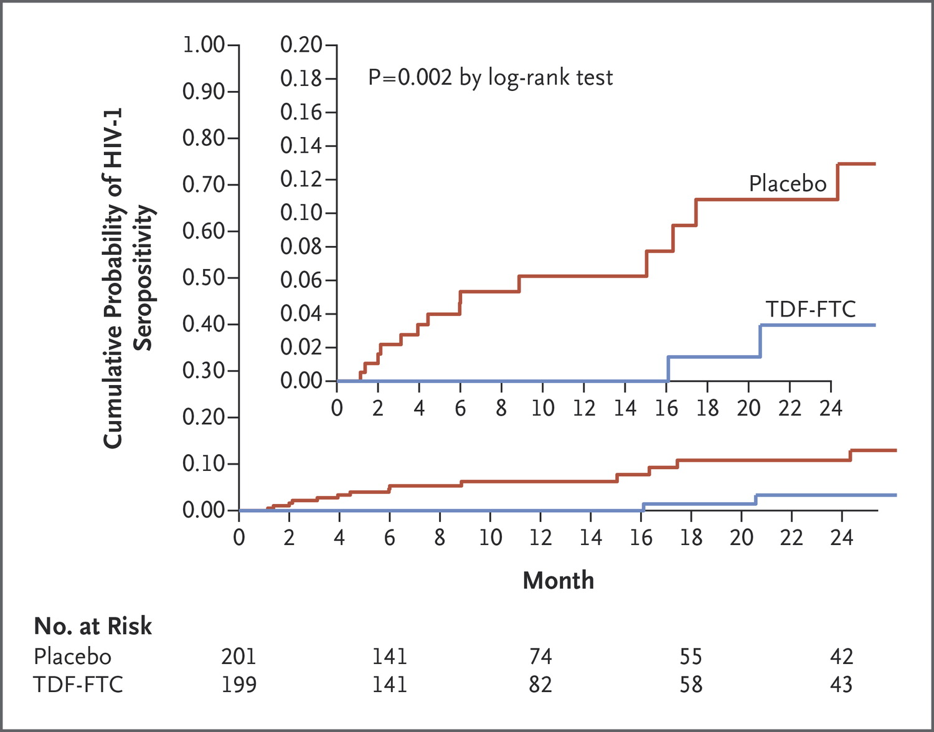

Molina J et al. N Engl J Med 2015
On-Demand Preexposure Prophylaxis in Men at High Risk for HIV-1 Infection
Réduction
d’incidence 86%
Notes:
Figure 3. Kaplan–Meier Estimates of the Probability of HIV-1 Infection. The cumulative probability of HIV-1 acquisition is shown for the two study groups in the modified intention-to-treat analysis. The inset shows the same data on an enlarged y axis.

Slide 13
PrEP : de la recherche aux soins courants
iPrEx 2010
FDA (extension AMM) 2012
Recommandations groupe
d’experts VIH : 2012
2013
RTU truvada avec
remboursement : 01/2016
Consultations PrEP
hospitalières et CeGIDD : 2016

Slide 14
Indications 1
PrEP chez les HSH ayant des relations sexuelles à haut risque d’acquisition du VIH
Le groupe d’experts recommande que la PrEP puisse être prescrite aux HSH non infectés par le VIH :
rapportant des relations anales non protégées avec au moins deux partenaires sur une période de six mois (AI)
ou ayant présenté plusieurs épisodes d’IST (syphilis, infections à Chlamydia, gonococcie ou primo-infection par les virus des hépatites B ou C) dans l’année (BIII)
ou ayant eu plusieurs recours à une prophylaxie antirétrovirale post-exposition dans l’année (BIII)
ou ayant l’habitude de consommer des substances psycho-actives lors des rapports sexuels (BIII)

Slide 15
Modalités d’administration
Le groupe d’experts recommande:
soit une prévention continue par un comprimé quotidien de ténofovirDF/emtricitabine (activité optimale protectrice après 7 jours chez les HSH et après 21 jours chez les femmes)
soit une prévention « à la demande » comprenant deux comprimés de ténofovirDF/emtricitabine pris entre 24h et 2h précédant l’acte sexuel, puis un comprimé 24h et un autre 48h après la prise précédant la relation sexuelle (ou prise continue et quotidienne si des relations ont lieu avant la prise complémentaire suivant l’acte). L’efficacité de cette modalité de prise n’a toutefois été démontrée que chez des HSH à haut risque d’acquisition du VIH et ne peut donc pas être recommandée chez les autres personnes à risque, en particulier les femmes.

Slide 16
Surveillance
Une première consultation :
visite médicale (signes cliniques de primo infection VIH, médicaments néphrotoxiques, contraception orale)
entretien de counseling (incitation à l’absence de rapport sexuel non protégé jusqu’à la prochaine consultation)
prélèvement sanguin [VIH, VHB, VHC, fonction rénale, IST]
Une deuxième consultation trois semaines plus tard:
- signes cliniques de primo infection VIH ?
tirer les conclusions du premier bilan biologique (IST, VHB / VHC contre-indication de PreP ne pouvant être levée qu’en RCP)
nouvelle vérification du statut sérologique VIH
- première prescription de PrEP
Une surveillance clinique et biologique trimestrielle

Slide 17
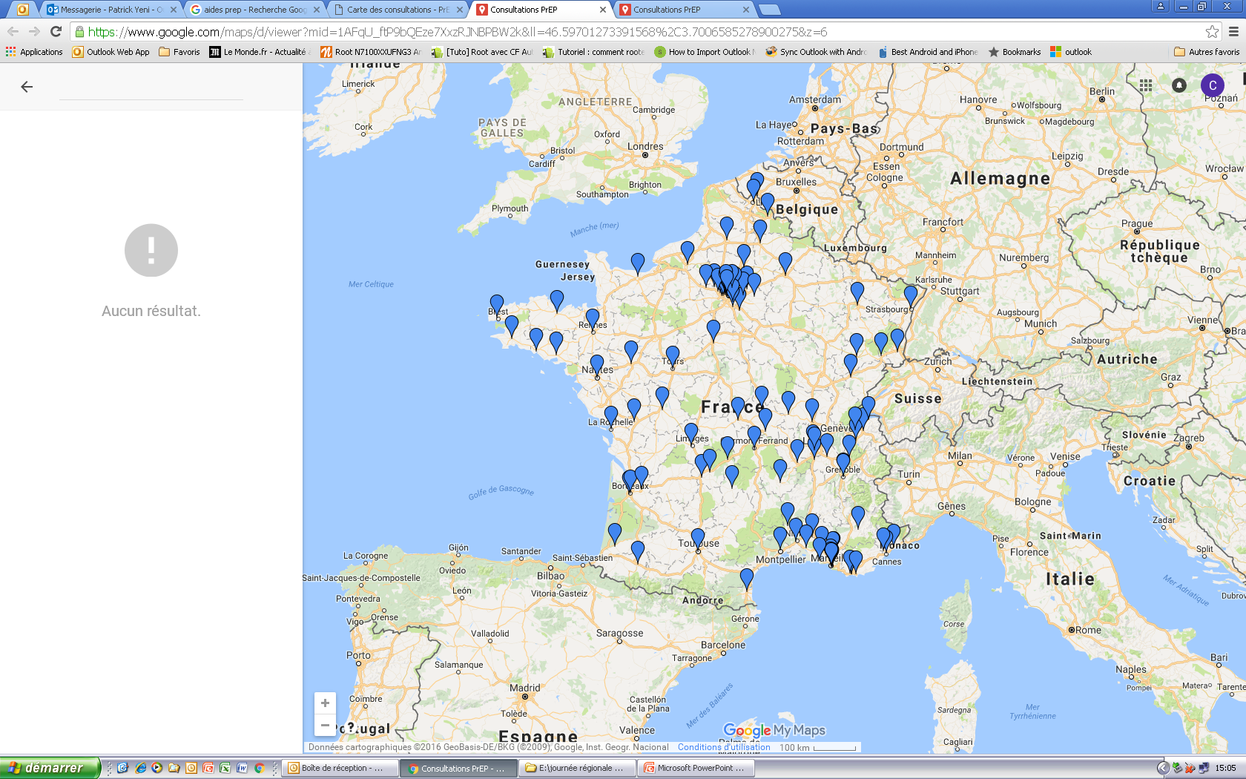

Slide 18
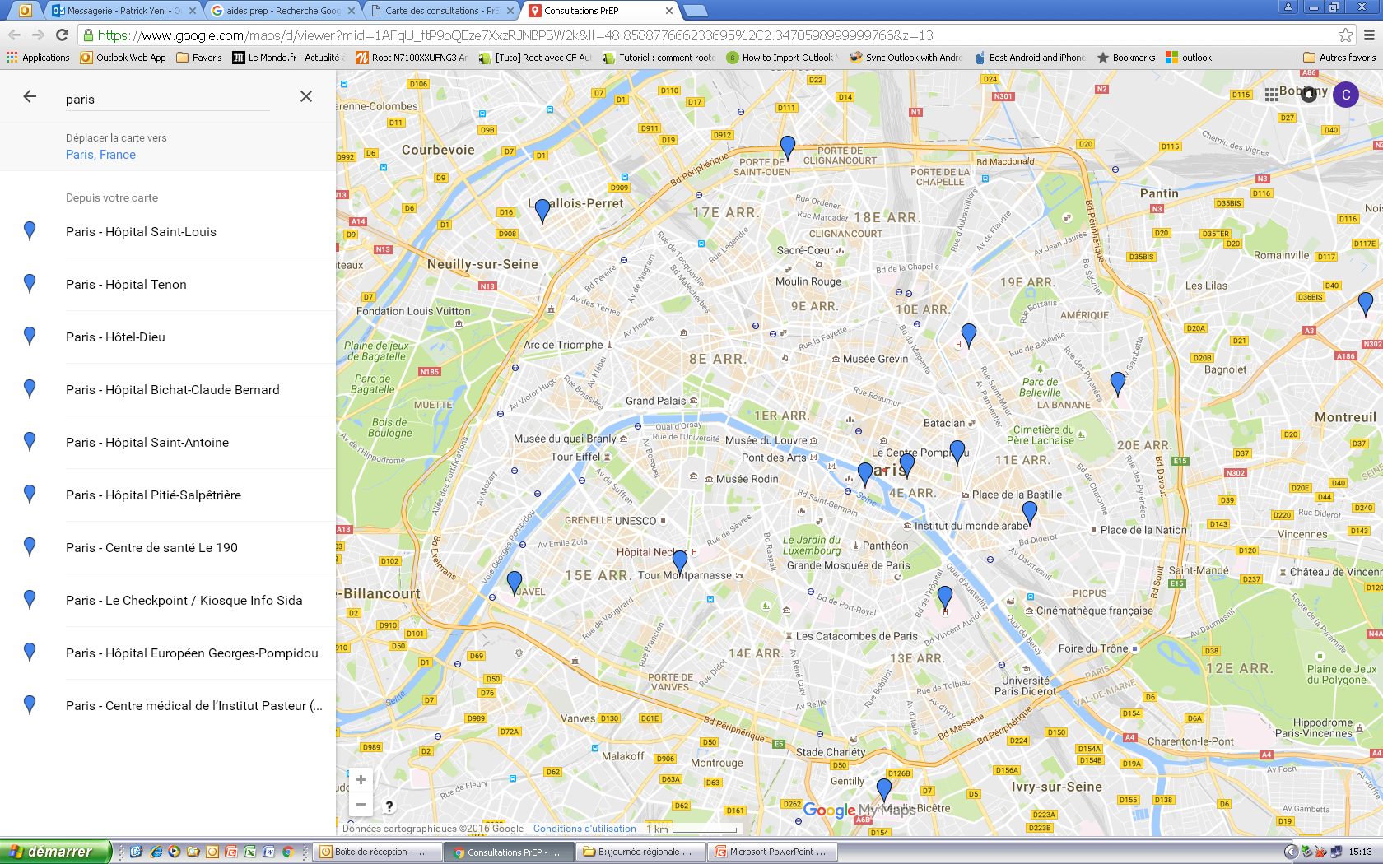

Slide 19
Personnes consultant pour PrEP dans
7 services hospitaliers en 2016 (S1)
Caractéristique des consultants | Nombres et %
HSH | 268
Transgenres | 12
Femmes originaires d’Afrique subsaharienne, UDI | 0
Antécédents d’IST | 0
Syphilis | 33%
Gonococcie | 33%
Condylomatose | 30%
Chlamydiose | 26%
Indications PrEP non retenues | 10
Pugliese P. SFLS 2016

Slide 20
PrEP : l’expérience d’un réseau de soins de San Francisco
657 PrEP (HSH) initiées de 07/2012 à 02/2015
Après un an de suivi :
  0 infection VIH [8,9% anticipés hors PrEP] ;
  > 1 IST chez 50% des consultants ;
  Diminution d’utilisation du préservatif chez 41% des consultants
Volk JE. CID 2015;61:1601-3

